Slide 1
电导体
第三课 输入

Slide 2
学习目标
复习输出
理解和识别输入
使用调试的方法发现micro:bit上的输入
使用决策框表示有输入的选择

Slide 3
输出
什么是输出？我们在本单元中是如何使用它们的？
对 micro:bit 进行编程时，你使用了什么输出？
Notes:
学生应该识别出 micro:bit 上的 LED 是一种输出

Slide 4
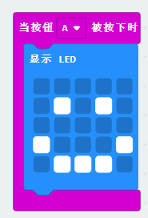
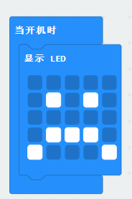
变脸
https://makecode.microbit.org/#pub:_03F12hWbDUEC
Notes:
讨论 micro:bit 将显示哪些输出（悲伤的脸）以及如何显示快乐的脸（通过按下按钮 a）。在makecode 编辑器中点击图像访问相同的程序，并使用模拟器测试学生的想法。

Slide 5
输入
输入是将信息上传到系统的一种方式
我们使用输入来控制电子设备并与之交互。
键盘、触屏设备、麦克风、按钮都是输入。
你能想到其他输入的例子吗？

Slide 6
选择
“选择”是什么意思？
需要满足什么条件才能呈现出开心的表情？
不满足条件时输出什么？

Slide 7
在决策框中表示程序
是
否
Notes:
Disc

Slide 8
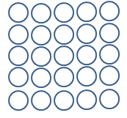
LED 规划器

Slide 9
修改输入
按钮 A 是 micro:bit 上的几个输入之一
修改程序以找到可用于控制 micro:bit 的其他输入方法
对于你使用的每种输入，创建一个决策框来呈现你的发现。

Slide 10
回顾输入
你通过修改程序发现了哪些输入？
所有这些输入在模拟器中都有效吗?
修改程序以展示输入是如何工作的。

Slide 11
回顾学习目标
回顾输出
理解和识别输入
使用调试的方法发现 micro:bit上的输入
使用决策框表示有输入的选择

Slide 12
是
否

Slide 13
LED 规划器

Slide 14
Licensing information:
Published by the Micro:bit Educational Foundation microbit.org under the following Creative Commons licence: 翻译： 陕西师范大学教育学部
Attribution-ShareAlike 4.0 International (CC BY-SA 4.0) https://creativecommons.org/licenses/by-sa/4.0/

